Slide 1
Русский язык: общие сведения.
Lingua e linguistica russa
Elena Nediakina

Slide 2
Что вы знаете о русском языке?
В какую языковую семью входит русский язык?
К какой ветви (группе) индоевропейской языковой семьи относится русский язык?
К какой подгруппе славянских языков принадлежит русский язык?
В каких странах русский язык является государственным языком?
В каких странах русский язык является официальным языком?
В каких странах русский язык выступает в качестве основного языка международного общения?
В каких международных организациях русский язык используется в качестве рабочего языка?
Сколько человек говорят на русском языке в России? А в мире?

Slide 3
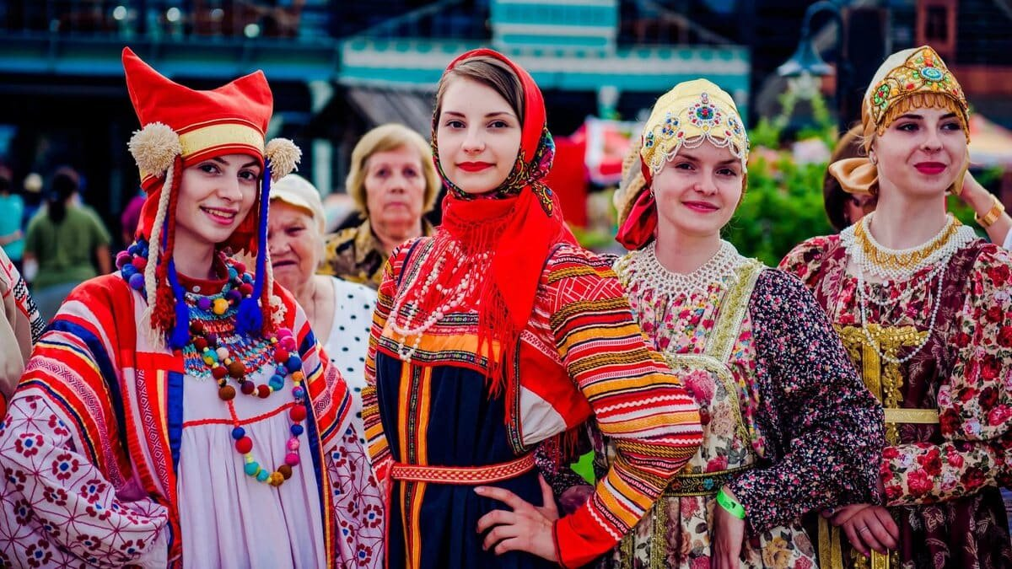
Дополнительная информация
Языковая семья
По состоянию на 2024 год лингвистам известен 7151 живой человеческий язык. Эти языки относятся к 142 различным языковым семьям.
Самая многочисленная языковая семья – индоевропейская. На её языках говорит большая часть населения Европы, Индии, Северной и Южной Америки, Австралии.

Slide 4
Славянская ветвь языков
Славянские языки принято делить на 3 группы:
восточнославянскую (русский, украинский, белорусский языки),
южнославянскую (болгарский, македонский, сербо-хорватский, словенский языки),
западнославянскую (чешский, словацкий, польский с кашубским диалектом, верхне- и нижнелужицкий языки).
Как говорят на белорусском языке:
https://www.youtube.com/watch?v=OtQiov1rcpg
https://youtu.be/uBoin-IVEUE?feature=shared

Slide 5
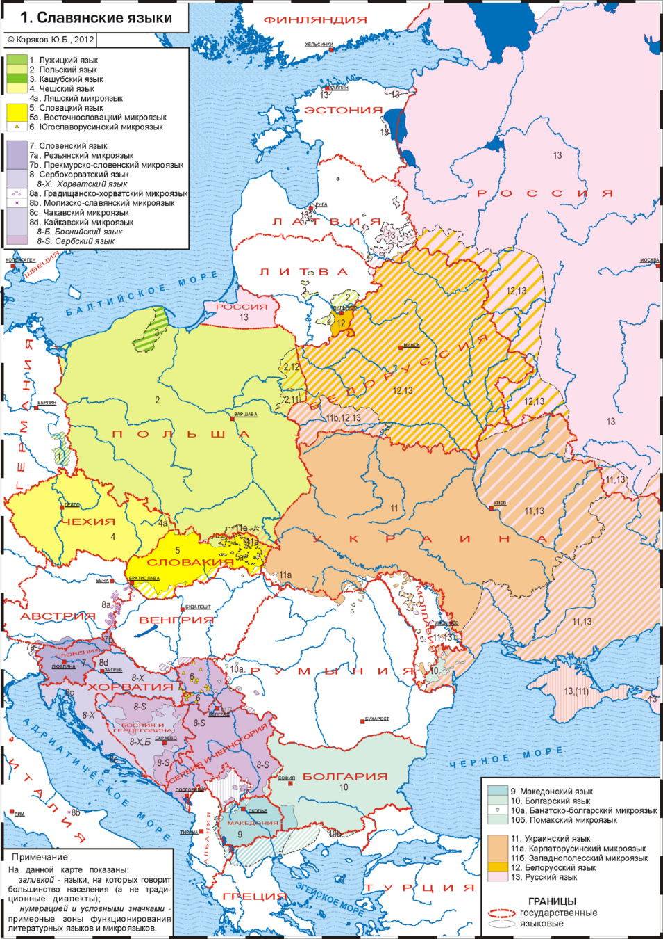
Славянские языки. По изданию Института языкознания РАН «Языки мира», том «Славянские языки», М., 2005

Slide 6
Что такое суржик и трасянка?
Особые формы смешанной устной речи представляют собой «суржик» на Украине и «трасянка» в Белоруссии. Данные формы появились в результате смешения русской лексики с украинской или белорусской фонетикой и грамматикой.
Су́ржик (от укр. слова «суржик» — «хлеб из смешанной муки разных видов зерна, например, пшеницы и ржи») — это некодифицированный разговорно-бытовой стиль языка, который возник вследствие украинско-русского двуязычия. Используется в восточных, юго-восточных и центральных областях Украины, в основном в городах (Запорожье, Донбасс, Кривой Рог, Одесса), а также в России и в Молдавии среди выходцев с Украины и их потомков. Отличается как от собственно украинского, так и от разговорного русского языка.
Сравни: «розпісаніє» (русск. «расписание», укр. «розклад»), «попробувати» (русск. «попробовать», укр. «спробувати»).
Другие примеры суржика: Шо ти щас робиш? Смеются с него. Возьму пирожка. Як діла? Шо про це сказать? Будем ізучать чи ні? Шось я не пойму!
Белорусское слово «трасянка» буквально означает низкокачественное сено, когда смешивают, перетрясают (от белорусского «трасуць») свежескошенную траву с сеном. Своё новое значение («смесь русского и белорусского языков») слово получило недавно, поэтому не все жители современной Белоруссии, а тем более России, знают о существовании термина или осознают тот факт, что сами говорят на трасянке.

Slide 7
Государственный язык, официальный язык, язык международного общения.
Официальный язык — язык, имеющий привилегированный статус в государстве.
Применительно к официальному языку государства часто используется термин государственный язык.
Государственный (официальный) язык — язык, за которым в государстве законодательно закреплён самый высокий юридический статус по сравнению с остальными языками, которые могут на данной территории использоваться.
Чаще всего государственным (официальным) языком является язык наиболее многочисленного народа (этнической группы) данного государства. В то же время законодательством некоторых государств определено, что официальные государственные документы должны издаваться и на иных языках.
Следует различать государственные (официальные) языки и официально признанные языки национальных меньшинств либо регионов, на которых может вестись обучение детей в школах и которые могут использоваться в делопроизводстве (например, русский язык в Казахстане).

Slide 8
Аудио тест
Файл:Ru-Russian language (intro).ogg — Википедия (wikipedia.org)
1. Русский язык – это один из …
(А) восточнославянских языков
(Б) западнославянских языков
(В) южнославянских языков
2. Русский язык является … среди всех языков мира по общей численности говорящих.
(А) восьмым
(Б) шестым
(В) седьмым
3. Русский язык – это … язык Российской Федерации.
(А) международный
(Б) официальный
(В) государственный

Slide 9
Аудио тест (продолжение, 4 - 6)
4. Русский язык – это один из шести рабочих языков … .
(А) ООН
(Б) ОНУ
(В) УНЕСКО
5. По данным на 2010 год число владеющих русским языком в России составляет …
(А) 127 с половиной миллионов человек
(Б) 137 с половиной миллионов человек
(В) 147 с половиной миллионов человек
6. Фонологический строй русского языка характеризуется усложнившейся системой … .
(А) вокализма
(Б) консерватизма
(В) консонантизма

Slide 10
Аудио тест (продолжение 7 - 9)
7. По морфологическому строю русский язык преимущественно … .
(А) флективный, синтетический
(Б) фиктивный, аналитический
(В) аффективный, семантический
8. Синтаксис русского языка … относительно свободным порядком слов.
(А) является
(Б) характеризуется
(В) относится
9. К ранним заимствованиям … славянизмы, грецизмы и тюркизмы.
(А) относятся
(Б) являются
(В) относят

Slide 11
Аудио тест (продолжение 10 - 12)
10. Основой современного русского языка стали …
(А) два наречия
(Б) северное и южное наречия
(В) переходные среднерусские говоры
11. Общий для русского, белорусского и украинского языков древнерусский период был …
(А) с XIV по XVII века
(Б) с VI по XIV века
(В) с середины XVII века
12. Комплекс наук о русском языке … лингвистической русистикой.
(А) называется
(Б) называет
(В) называют

Slide 12
Аудио тест. Ключи.
А
Б
В
А
Б
В
А
Б
А
В
Б
А

Slide 13
Текст «Русский язык» (Википедия)
Русский язык – это один из восточнославянских языков, национальный язык русского народа. Является одним из наиболее распространённых языков мира - шестым среди всех языков мира по общей численности говорящих и восьмым по численности владеющих им как родным. Русский является также самым распространённым славянским языком и самым распространённым языком в Европе - географически и по числу носителей языка как родного.
Русский язык – это государственный язык Российской Федерации, один из двух государственных языков Белоруссии, один из официальных языков Казахстана, Киргизии и некоторых других стран, основной язык международного общения в Центральной Евразии, в Восточной Европе, в странах бывшего Советского Союза, один из шести рабочих языков ООН, ЮНЕСКО и других международных организаций.
По данным на 2010 год число владеющих русским языком в России составляет 137 с половиной миллионов человек. По данным на 2014 год всего в мире на русском говорят около 260 миллионов человек.
Фонологический строй русского языка характеризуется исторически усложнившейся системой консонантизма, включающей 37 согласных фонем, и существенно менее сложной системой вокализма, в которую входят всего 5 или 6 гласных фонем. При этом как в системе гласных, так и в системе согласных отмечается большое разнообразие позиционных видоизменений. В частности, гласные в безударной позиции ослабляются и в ряде случаев не различаются. Ударение в русском языке - динамическое, разноместное и подвижное.
По морфологическому строю русский язык преимущественно флективный, синтетический. Грамматическое значение лексем передаётся, как правило, с помощью флексий.

Slide 14
Текст «Русский язык» (Википедия). Продолжение.
Каждая флексия обычно выражает одновременно несколько значений. Наряду с синтетическими формами, в русском языке наблюдается также развитие элементов аналитизма.
Синтаксис русского языка характеризуется относительно свободным порядком слов, противопоставлением однокомпонентных и двухкомпонентных структур простых предложений, наличием трёх видов сложных предложений, активной ролью интонационных средств.
Лексический состав русского языка в своей основе - исконно русский. Средства пополнения словарного фонда - образование слов по собственным моделям и заимствования.
К ранним заимствованиям относятся славянизмы, грецизмы и тюркизмы. C XVIII века преобладают голландские, немецкие и французские заимствования, с XX века — англицизмы.
Диалекты русского языка группируются в два наречия: северное и южное. Между наречиями локализуются переходные среднерусские говоры, ставшие основой современного литературного языка.
В истории русского языка выделяют три основных периода: древнерусский, общий для русского, белорусского и украинского языков с VI по XIV века, старорусский или великорусский с XIV по XVII века и период национального русского языка с середины XVII века.
В основе письменности лежит кириллица, а именно русский алфавит. Комплекс наук о русском языке называется лингвистической русистикой.
Русский язык за 18 минут (youtube.com)

